Slide 1
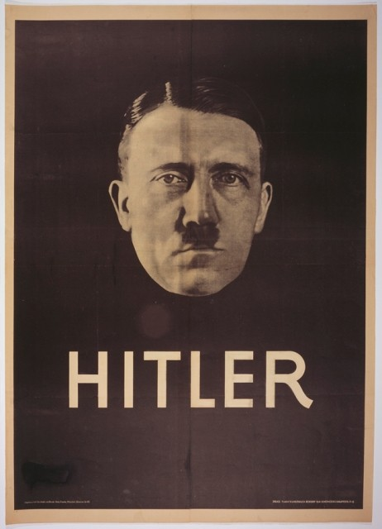
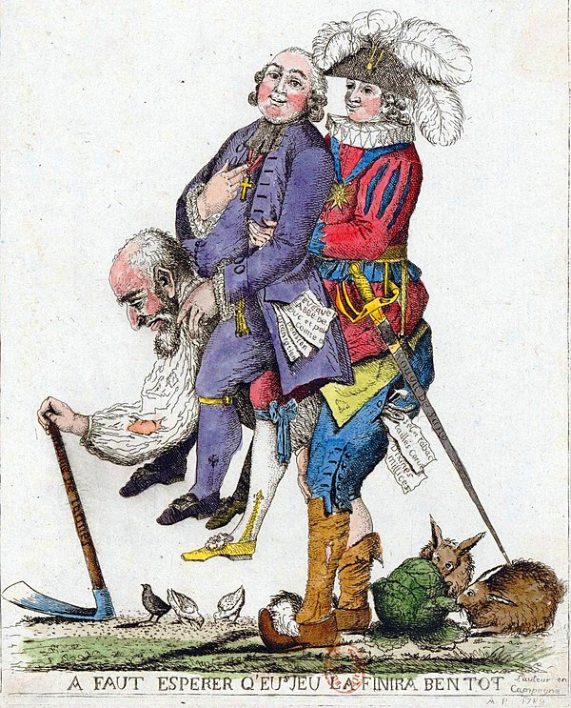
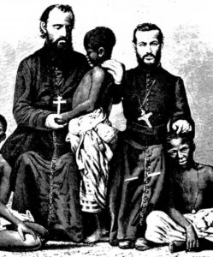
Metodika XII.
Středověká propaganda
III. Různé tváře propagandy - Geneze pojmu

Slide 2

Úkoly 10.10.
Vytváření představ o propagandě, genese pojmu (články na vybrání:
Lippman, public opinion, Bernays; Manipulating public opinion; Guilday,
Sacred Congragation; Laswell, Theory of politcal propaganda; Doob,
Psychology/Propaganda; Postman, Propaganda; Paupie, Was versteht
man unter ‚öffentlicher Meinung?‘)
- Vyberte si článek (napište mi který); kdo je autor? O čem píše? Kdy píše?
- Představte nejdůležitější teze v plénu (5-10 min.)
- Představte aspekt, který vás nejvíce zaujal – s čím na opak nesouhlasíte
- Jak souvisí váš článek s všeobecnou tematikou ‚propagandy‘?
- Na kterou dobu se vztahuje?

Slide 3
Úkoly 10.10.
Vytváření představ o propagandě, genese pojmu (články na vybrání:
Lippman, public opinion, Bernays; Manipulating public opinion; Guilday,
Sacred Congragation; Laswell, Theory of politcal propaganda; Doob,
Psychology/Propaganda; Postman, Propaganda; Paupie, Was versteht
man unter ‚öffentlicher Meinung?‘)
- Vyberte si článek (napište mi který); kdo je autor? O čem píše? Kdy píše?
- Představte nejdůležitější teze v plénu (5-10 min.)
- Představte aspekt, který vás nejvíce zaujal – s čím na opak nesouhlasíte
- Jak souvisí váš článek s všeobecnou tematikou ‚propagandy‘?
- Na kterou dobu se vztahuje?

Slide 4
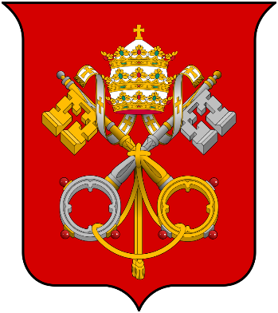

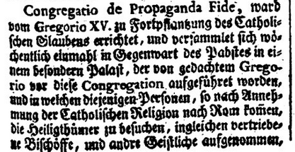
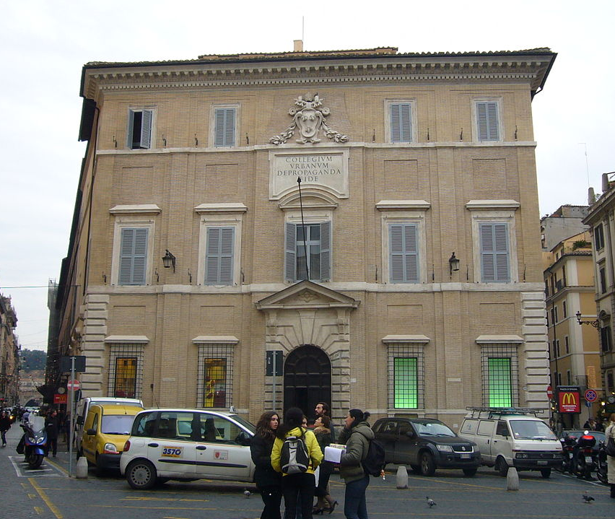
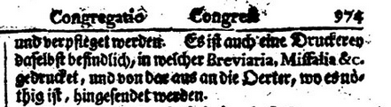
I. Vznik termínu ‚Propaganda‘ a nejstarší význam
Sacra Congregatio de Propaganda Fide,
Řím, 1622
Vatikánské “ministerstvo”
Založeno papežem Řehořem XV. bulou Inscrutabili Divinae
Podpora šíření katolicismu (misie)
Úprava katolických církevních záležitosti v nekatolických zemích
Popaganda = Instituce!
„Osoby, které přijaly katolické náboženství a přicházejí do Říma navštívit svatyně, stejně jako vyhnaní biskupové a další duchovní, jsou zde přijímáni a živeni“
„Je zde také tiskárna, kde se tisknou breviáře, misály atd. a rozesílají se na všechna potřebná místa.
Cíl: Nenásilně přesvědčit protějšek o správnosti katolické víry

Slide 5
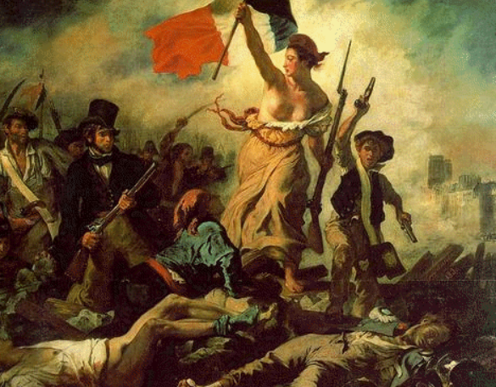
II. Propaganda v 18. a 19. století
Propaganda = ryze církevní
záležitost (nástroj)
Sacra Congregatio de Propaganda Fide,
Řím, 1622
Francouzská
revoluce (1789)
c
Propaganda = politický nástroj
„Propager les principles de la vrai liberté“
Revolucionáři se vidí jako misionáři (missionaires), apoštolové (apotres) nového politického kréda (crédo)
„při šíření vlastenectví, tedy filantropie, tohoto nového náboženství, které se chystá dobýt vesmír, se zdá, že klub nebo církev jakobínů je povolána ke stejnému prvenství jako římská církev při šíření křesťanství“ (Camille Desmoulins před klubem Jakobínů, 1791)
= Vznik ‚klubu propagandy‘ (societa, která údajně měla propagovat demokratické zásady na evropské urovni)
Propaganda do roku 1848
Do roku 1830: Propaganda = Instituce francouzské revoluce, která v současnosti neexistuje (po eliminaci Jakobínského vlivu v Napoleonské době, období restaurace)
Červencová revoluce 1830 (Německo, Polsko, Švýcarsko, Belgie, Italie) byla pravděpodobně koordinována/propojena s z nějakého tajného klubu propagandy z Francie
Po roce 1830: Propaganda = pozitivně konotovaný termín pro výhody demokratických státních struktur (Francie); založení různých ‚asociací demokratické propagandy‘, na které konzervativní zastáncí stavovské společnosti reagují nevraživě:
„myšlenku propagandy mnozí šíří nejen z opravdového strachu, ale záměrně, aby zaseli semínka nedůvěry mezi knížaty a národy a pak jim pod konkrétní záminkou nastolení klidu připravili dobrou úrodu“
(leták z bavorských krajských voleb, 1832)

Slide 6

II. Propaganda v 18. a 19. století
Propaganda do roka 1848
Propaganda = Termín propaganda se začal používat k popisu širokého dopadu revolučních představ v politické sféře, tedy hlavně komunistická propaganda (návod k revoluci)
„Ale tato propaganda není tou, kterou řídí neviditelná ruka v Paříži, uložená a udržovaná pro případ nouze. Je to spíše propaganda pravdy, zatuchlá, přesvědčivá jako systém absolutismu tváří v tvář bídě národů.“
(Ernst Schüler, Švýcarsko, 1837)
Proměny roku 1848
Propaganda = termín již není spojen pouze s revoluční proměnou společnosti; začíná se podobat dnešnímu významu, tedy přesvědčování o pravdě jisté politické strany, osvojí si ho i konzervativci
„Demokraté nejsou jediní, kteří si osvojili právo dělat propagandu pro své přesvědčení“
Vznik různých proudů
Leninismus:
Agitace doplňuje propagandu
(1906)
Sociální demokracie:
Agitace, ne propaganda
(1872)
Propaganda = přesvědšení
široké veřejnosti s pomocí
agitace
„propagandista je zprostředkovatelem mnoha myšlenek, a to tak mnoha, že jen velmi málo lidí okamžitě přijme všechny tyto myšlenky jako celek. Naproti tomu agitátor, který hovoří o téže otázce, si vybere příklad, který je všem jeho posluchačům nejznámější a nejzjevnější, a na základě této všem známé skutečnosti zaměří veškeré své úsilí na předání myšlenky "masám“
Anarchistická ‚propaganda‘
(1851)
Propaganda činu =
slovem a bajonetem
Vznik představy agitačního
materálu

Slide 7
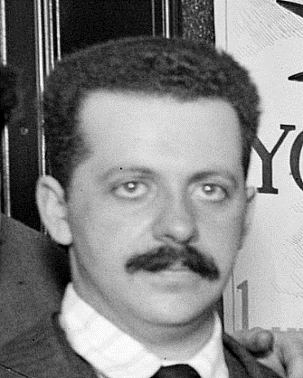
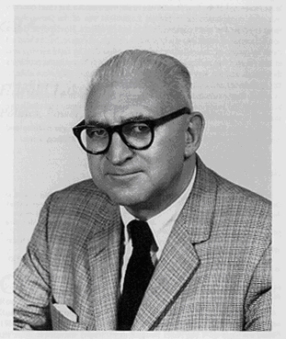
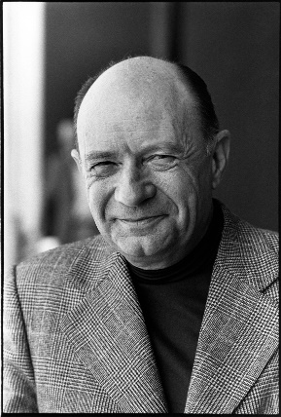
Propaganda je pozitivní!
Očkovací kampaně (zde: očkování proti neštovicím, USA, ca. 1910) přinášejí zdravotní prospěch pro všechny a posilují tak demokratické struktury
III. Proměna termínu ve
20. století
"The conscious and intelligent manipulation of the organized habits and opinions of the masses is an important element in a democratic society. Those who manipulate this unseen mechanism of society constitute an invisible government which is the true ruling power of our country. We are governed, our minds are molded, our tastes formed, our ideas suggested, largely by men we have never heard of."
Edward Bernays (1891–1995)
Publicista, ‚otec‘ moderního PR
Vynalezl profesi ‚spin doktora‘
Harold D. Lasswell (1902–1978)
Yale University
Propaganda je negativní!
Manipuluje lidi a může vést k totalitarismu
(zkušenost druhé světové války)
„Propagandu provádějí zájmové skupiny a jednotlivci. Jejich cílem je ovlivnit názory nebo jednání jiných jednotlivců nebo skupin za pomoci psychologické manipulace. Většina z nich má jasně vymezené společensko-politické cíle“
Jacques Elull (1912–1994)
Sociolog, historik
Propagandes (1965)
Propaganda cílí na iracionálno!
Svádí lidi k bezhlavému jednání
(zkušenost 60. let)
"Cílem moderní propagandy již není měnit pouze myšlenky, ale vyvolat jednání. Doktrína sice zůstává důležitá; důležitější je ale element iracionality. Nejde totiž o to, změnit něčí názor, ale vyburcovat aktéra k emocionálnímu jednání a vést ho skrze emoce k mytické víře v dobro vlastního jednání "
7

Slide 8
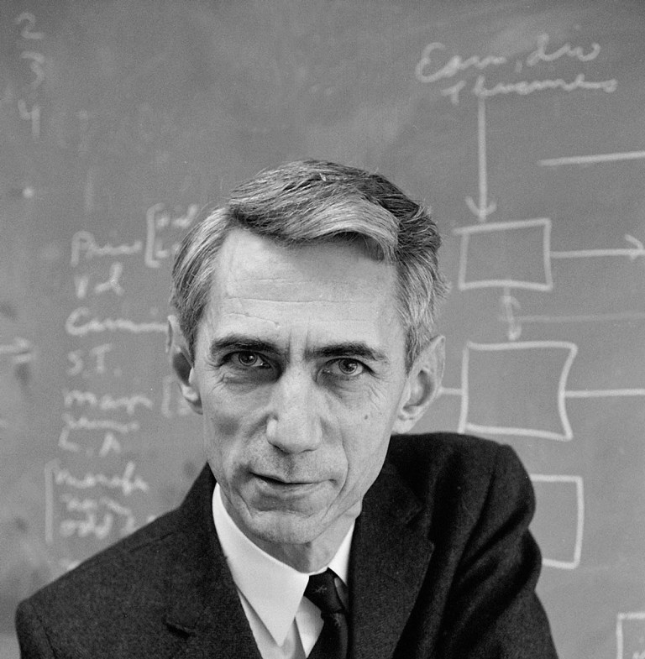
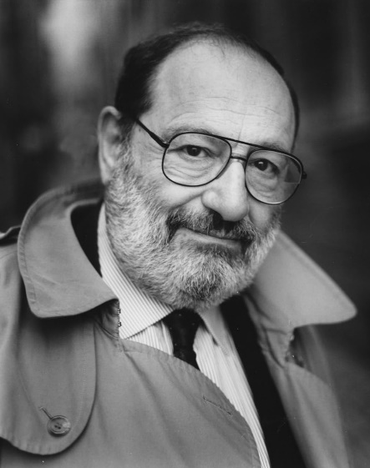
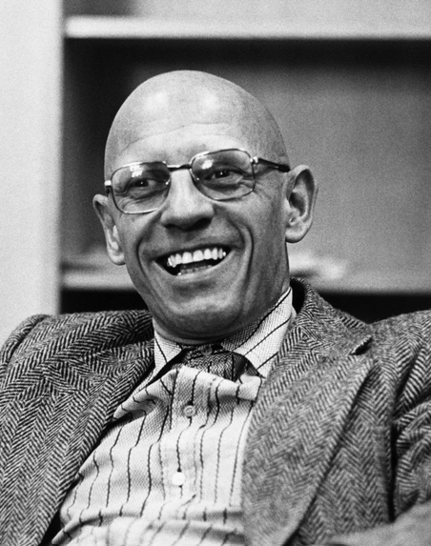
IV. Další vlivy:
Matematická komunikační teorie:
Informační obsah zprávy je logaritmická veličina, která udává, kolik informací bylo
v dané zprávě přeneseno.
Šifrovací systémy: Jak přenést zprávu tak aby ji nepřítel nepoznal, ačkoli jejich existence není utajena a předpokládá se, že nepřítel má k dispozici jakoukoli speciální technologii k zachycení a zaznamenání vysílaného signálu.
Semiotika: Nauka o znakových systémech a jejím výkladu
„Uctívat kyvadlo tam, kde zrovna je, totiž nestačí, je třeba rozhodovat se pokaždé znova, hledat lepší a lepší bod“
(Foucaultovo kývadlo, 1988)
Claude
Shannon
matematik
Umberto Eco
Ferdiand Saussure
C.S. Peirce
Michel Foucault
Psycholog, sociolog, historik, filozof
Diskurz: Výklad o určitém tématu, specifický pro jisté období
vyznačuje se specifickým jazykem v určité oblast myšlení
Nástroj a výraz mocenských vztahů

Slide 9
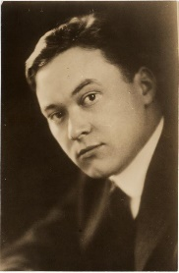

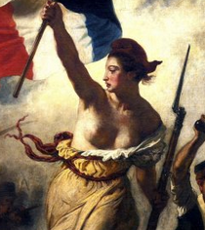
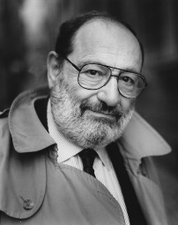
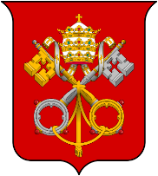
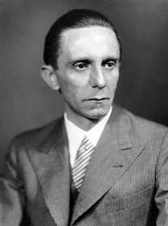
V. Diskurz o ‚propagandě‘ na časové ose
Walter
Lippman
Vznik veřejného
mínění
Jacques Elull
‚Propagandes‘
1965
Harold L.
Laswell
Negatvita
Propagandy
Sacra Congregatio de Propaganda Fide,
Řím, 1622
Propaganda = Instituce
Francouzská
Revoluce:
Propaganda se politizuje:
„Propaguer la liberté!“
Osvojení pojmu všemi stranamy
Stane se celoevropským termínem
Umberto Eco
Semiotické poznatky ke komunikačním procesům
Claude Shannon
Matematické
Principy
kommunikace
Edgar Bernays
Vznik PR
Propaganda je instituce se sídlem ve Francií, která pobízí státy k demokratické revoluci
USA: Éra McCarthyho
1622
1789
1848
1900
19201922
1950
1960
1970
Analogie ke katolické ‚propagandě fidei‘ je chtěná!
Vznik motivu konspiračního ‚klubu‘ zaměřeného na šíření demokratických zásad
Rozštěpení pojmu
Anarchistický výklad
Sociální demokracií
Leninismus
Studentské hnutí
1915
USA: Ku-Klux-Klan
„Birth of a Nation“
Michel Foucault
Komunikce a mocenský diskurz
Josef Goebbels
vývoj
„totální propagandy“
Válečná propaganda
I. světová válka

Slide 10
VI. prvky definice pro předmoderní propagandu
«polopaticky»
veřejnost
propaganda
komunikace
medie
Kontext

Slide 11
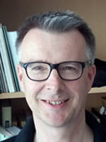
VI. Pracovní definice pro předmoderní propagandu
Karel Hrůza (*1961 )
historik
IMAFO (Vídeň)/ FF MU
„Propaganda je propojena s komunikací, publicitou a veřejným míněním v určitém kontextu. Historikovi se jeví v rámci dějin komunikace, tedy jako proces. Ten začíná okolnostmi vzniku obsahu, týká se transportu, distribuce a publika, a sahá až po druhý život propagandy v historiografií“
Ne všechno, se dnes jeví jako propaganda, taky propagandou je!
Jedním z hlavních rysů propagandy je persuasivita:
- způsob, jakým nás autor propagandy che přesvědčit o jeho
pravdě

Slide 12

Úkoly 17.10.
Přečtěte si článek od Karla Hrůzy (‚Einleitung: Propaganda,
Öffentlichkeit und Kommunikation im Mittelalter‘, S. 9-25 )
Co je propaganda, co Komunikace, co veřejnost ve středověku?
Vyberte si jednu s těchto tří kategorií a prohlubte ji (málá rešerše), představte výsledek v plénu
Výzva Urbana II. ke křižácké výpravě (1095)
které poznatky z Hrůzova textu se dají aplikovat na pramen (typ komunikace? Veřejnost?)?
Je to propaganda nebo ne?

